Slide 1


校园表白墙 --- 需求规格说明

Slide 2
目录
04
01
产品描述
02
界面原型
03
数据字典
04
参考资料与小组分工

Slide 3
产品描述
01

Slide 4

目的
便于用户、分析人员和软件设计人员进行理解和交流。用户通过需求规格说明书在分析阶段即可初步判定校园表白墙项目能否满足其原来的期望，设计人员则将需求规格说明书作为软件设计的基本出发点。同时还要支持目标软件系统的确认和控制系统进化过程。

Slide 5
用户类别
该网站使用人员分为两种：普通用户和管理员。
普通用户在注册后可以实现登录、发表白帖、看别人的表白贴、回复、反馈问题给管理员等功能；
管理员可以查看发帖的匿名用户的具体信息、对帖子进行审查、管理用户等等。
用户特点：本项目的主要使用用户为在校的大学生

Slide 6
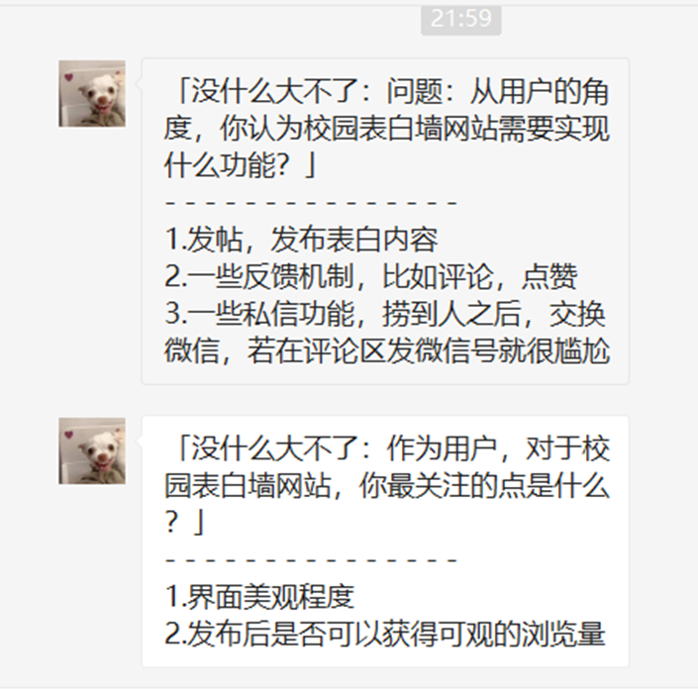
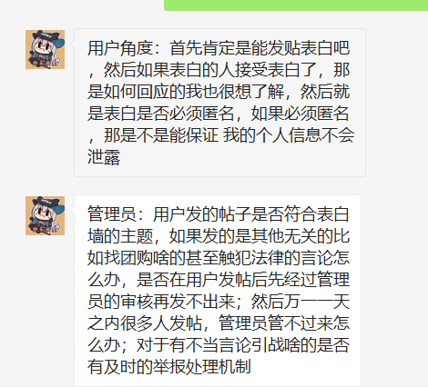
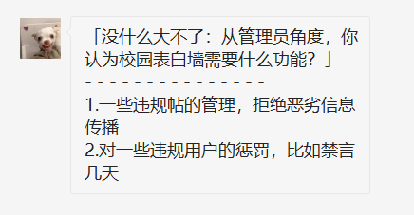
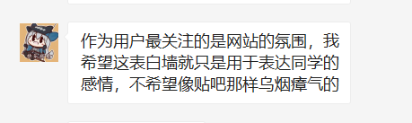
用户代表

Slide 7
产品描述
系统接口：由于、Web 门户、没有任何指定的硬件，因此它没有任何直接的硬件接口， 数据库服务器的硬件连接由底层操作系统管理。
硬件接口：由于Web 门户没有任何指定的硬件，因此它没有任何直接的硬件接口，数据 库服务器的硬件连接由底层操作系统管理。
软件接口：数据库管理系统（mysql5.5）
数据库和Web之间的通信门户包括读取和修改数据的操作。
通信接口：(1)TCP/IP网络协议；
(2)UDP协议；
(3)HTTP协议等。
内存约束：服务器内存4G一般满足基本使用。
操作：1)点击、上传、数据输入、滚动等操作；
2)交互操作的周期最大15s。

Slide 8
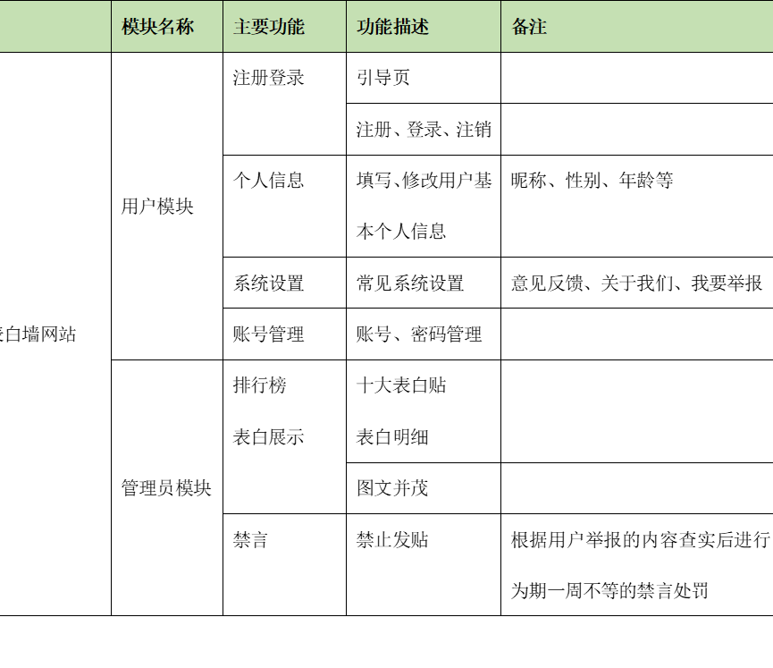
产品功能

Slide 9
产品描述
用户特点：本项目的主要使用用户为在校的大学生
约束：1.系统用户必须为城院实际学生（通过邮箱认证）；
2.小组成员在项目开发的过程中要遵循相关的法律法规；
3.本系统网站与数据库前、后端交互，于此我们首选Vue、 springboot、PHP、HBuilder等工具开发网站；
4.要严格保护用户的隐私，同时对用户的帖子内容管理员要进行严 格的审查，如有不当的发帖行为管理员有权利对用户进行封禁和 禁言处理。
假设和依赖关系：本项目是一个网站，前端可能需要用到一些比较新的html技 术，在过老版本的浏览器中可能显示不出来，所以可能对用 户的浏览器内核版本有一定的要求，不过我们会尽量让主流 的浏览器内核可以运行我们的网站。
需求分配：系统的基本需求是用户可以发表白贴和浏览表白贴，在后续 版本我们可能会加入更多的表白贴样式供用户选择，同时进 一步加强页面的观赏性

Slide 10
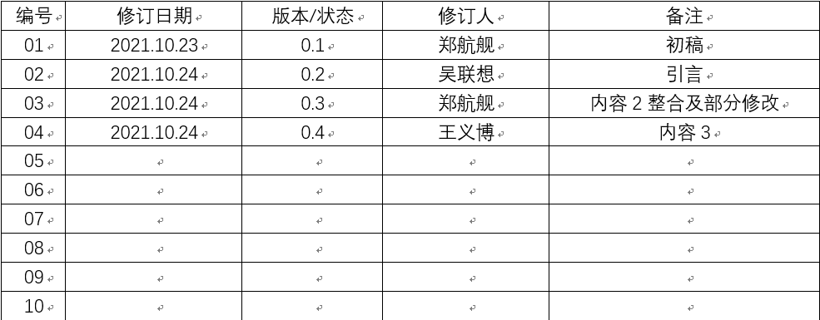
版本记录

Slide 11
界面原型
02

Slide 12

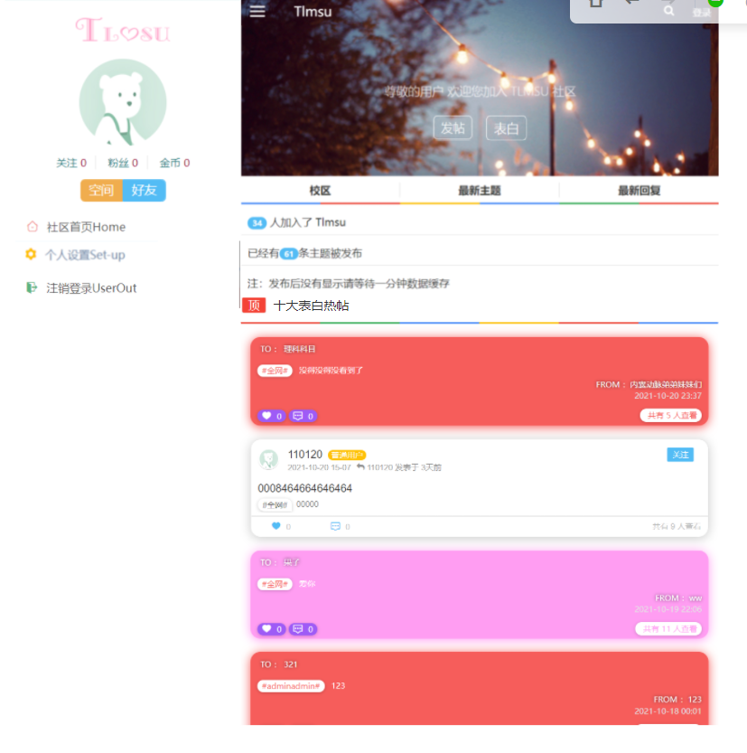
原效果

Slide 13
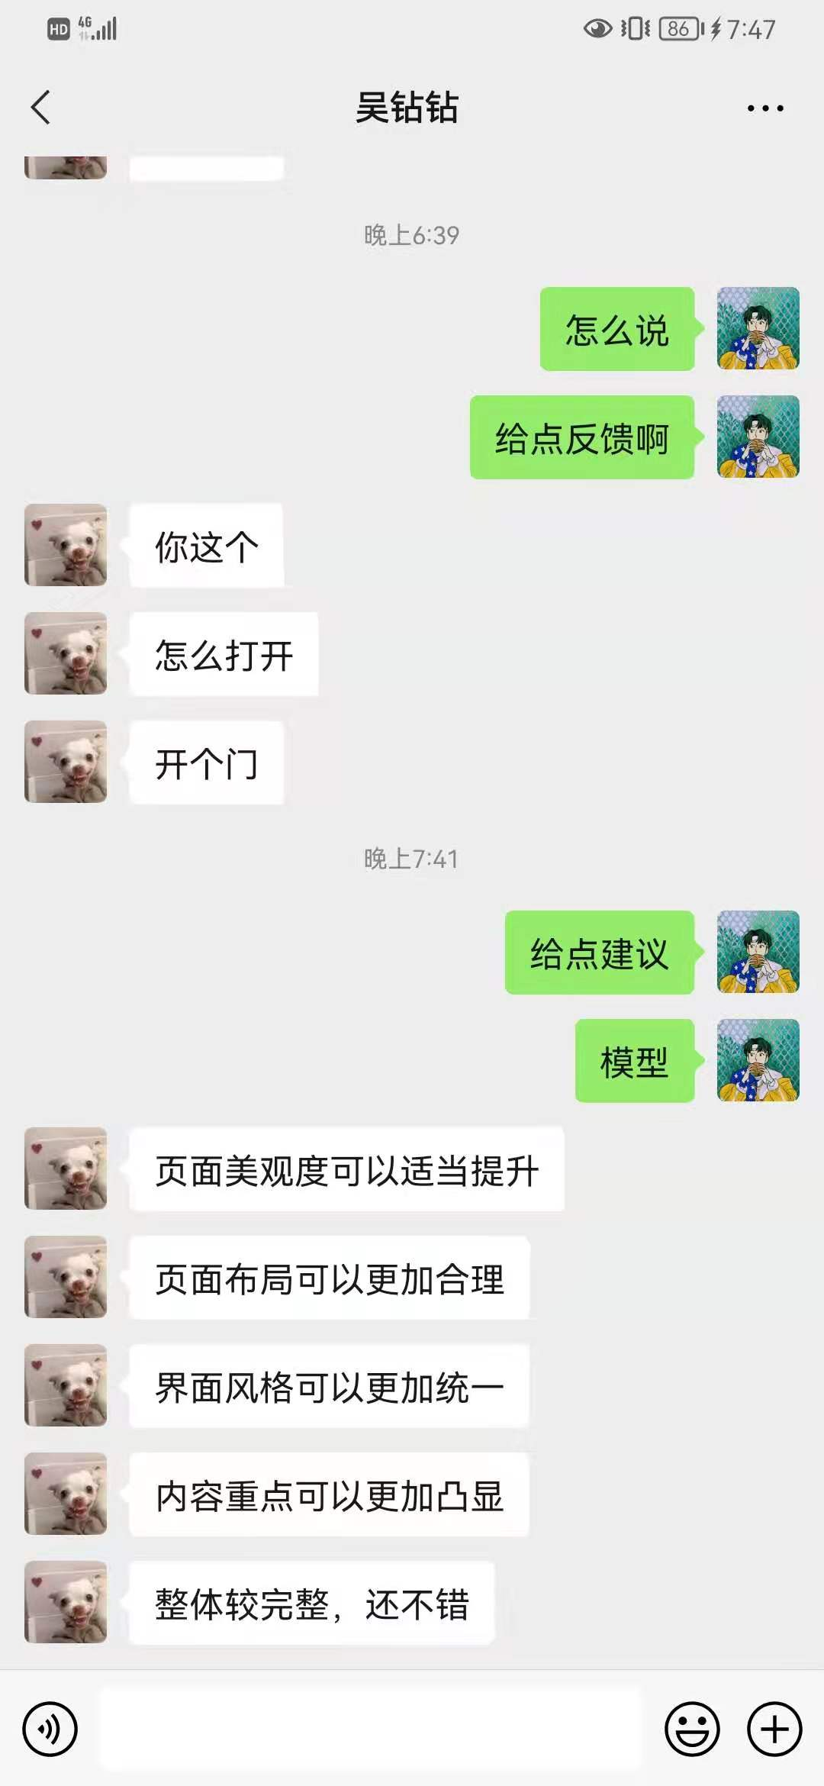
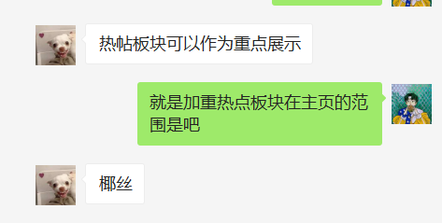
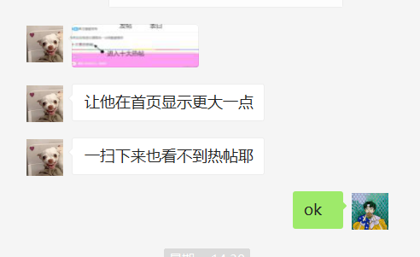
目标用户反馈

Slide 14

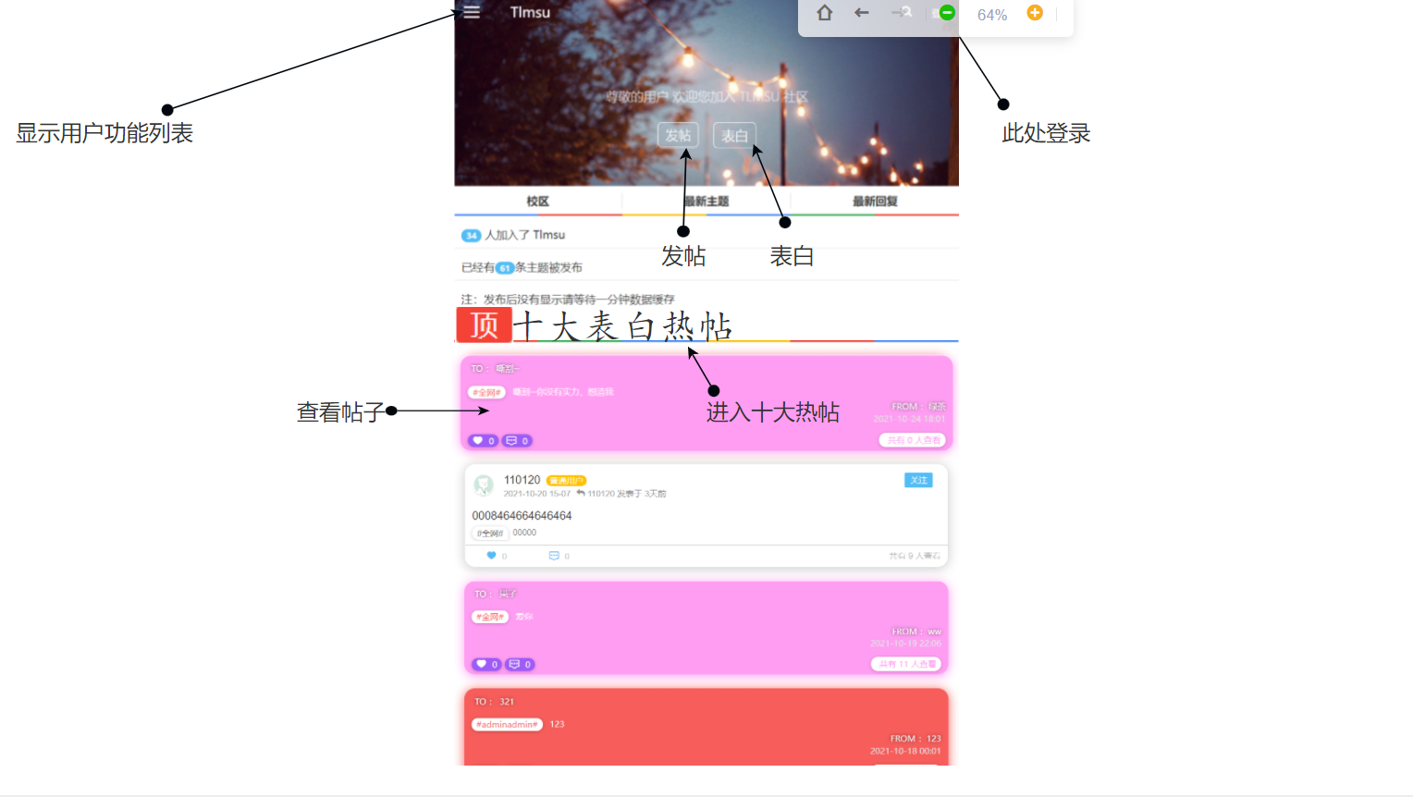
修改后

Slide 15
字典与模型
03

Slide 16
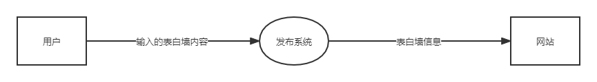
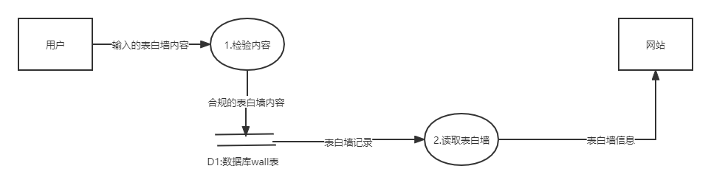
数据流图
顶层
0层

Slide 17
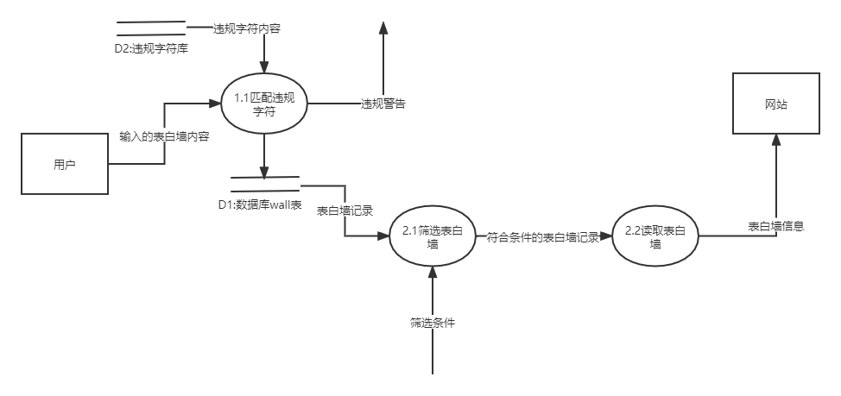
数据流图

Slide 18
名字：表白墙记录
别名：无
描述： 数据库wall表中的记录
定义：表白墙记录=表白墙编号+表白墙内容+表白墙日期+表白墙状态+表白墙作者
名字：表白墙信息
别名：无
描述：被选择的表白墙记录
定义：表白墙信息=表白墙编号+表白墙内容+表白墙日期+表白墙状态+表白墙作者
位置：输出至网站
名字：输入的表白墙内容
别名：无
描述：用户编辑表白墙内容
定义：输入的表白墙内容=输入的表白墙内容
位置：与违规字符匹配
名字：违规字符内容
别名：无
描述：违规字符库内的字符。
定义：违规字符内容=违规字符内容
位置：与输入的表白墙内容匹配
名字：违规警告
别名：无
描述：输入的表白墙内容出现违规字符，发出警告信息
定义：违规警告=违规字符内容+警告
位置：输出至弹窗
数据字典

Slide 19
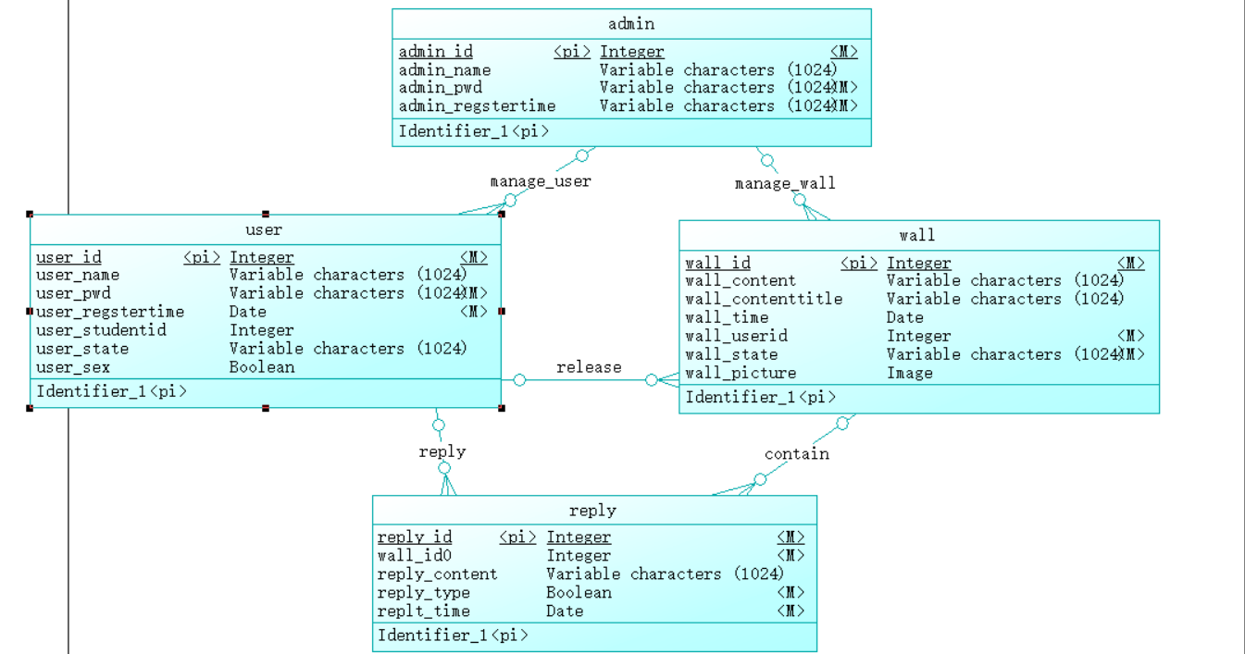
E-R图

Slide 20
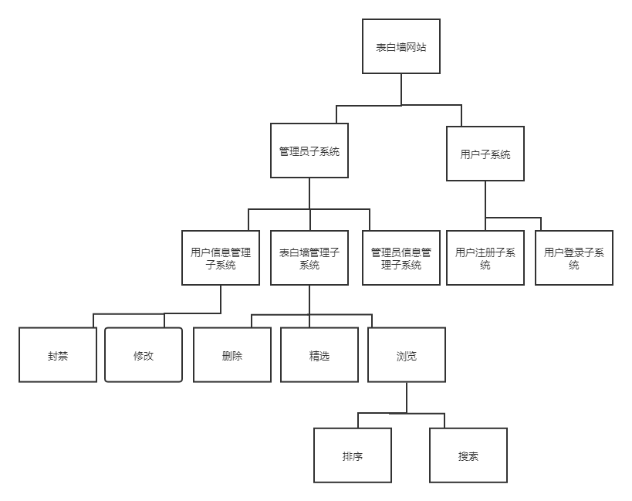
层次方框图

Slide 21
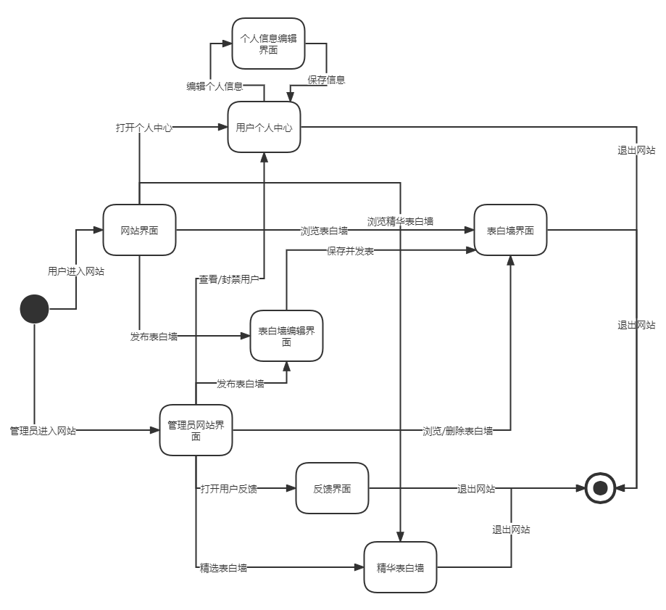
状态图

Slide 22

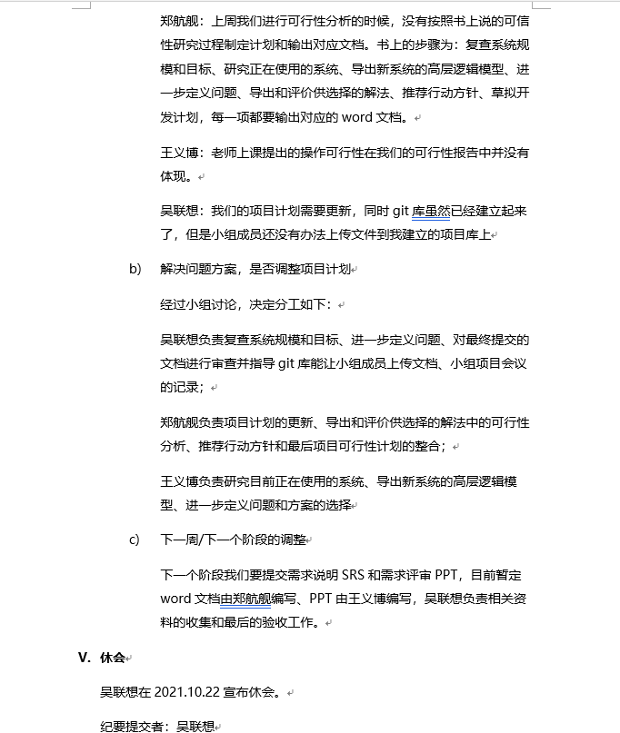
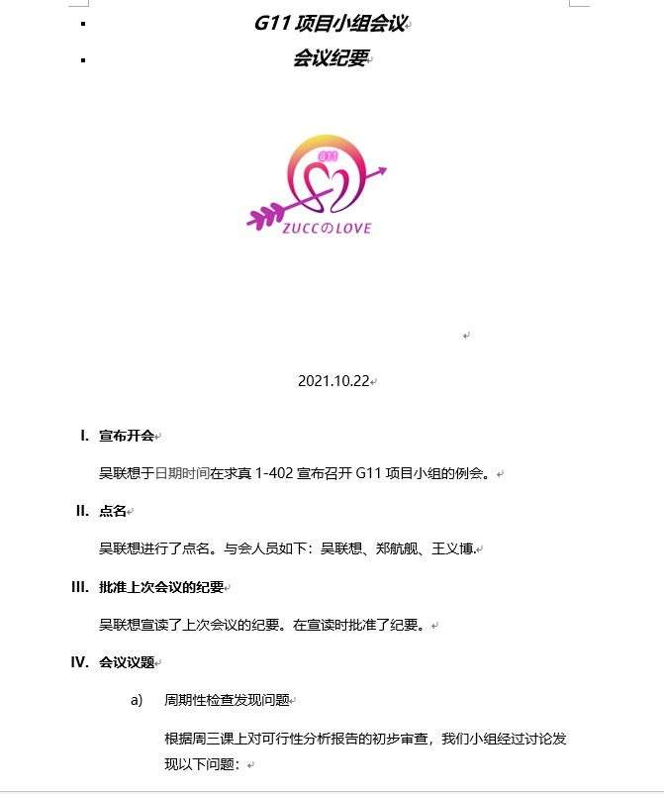
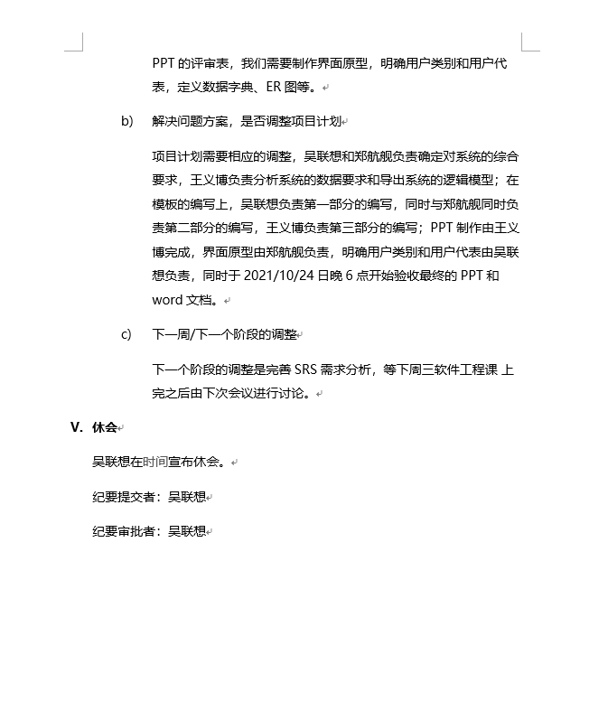
会议记录

Slide 23
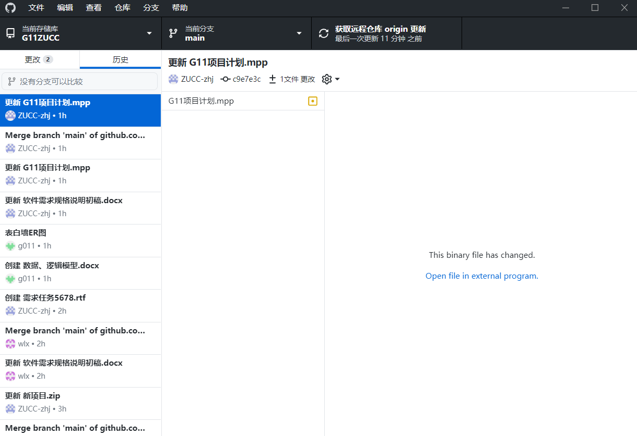
项目配置管理

Slide 24
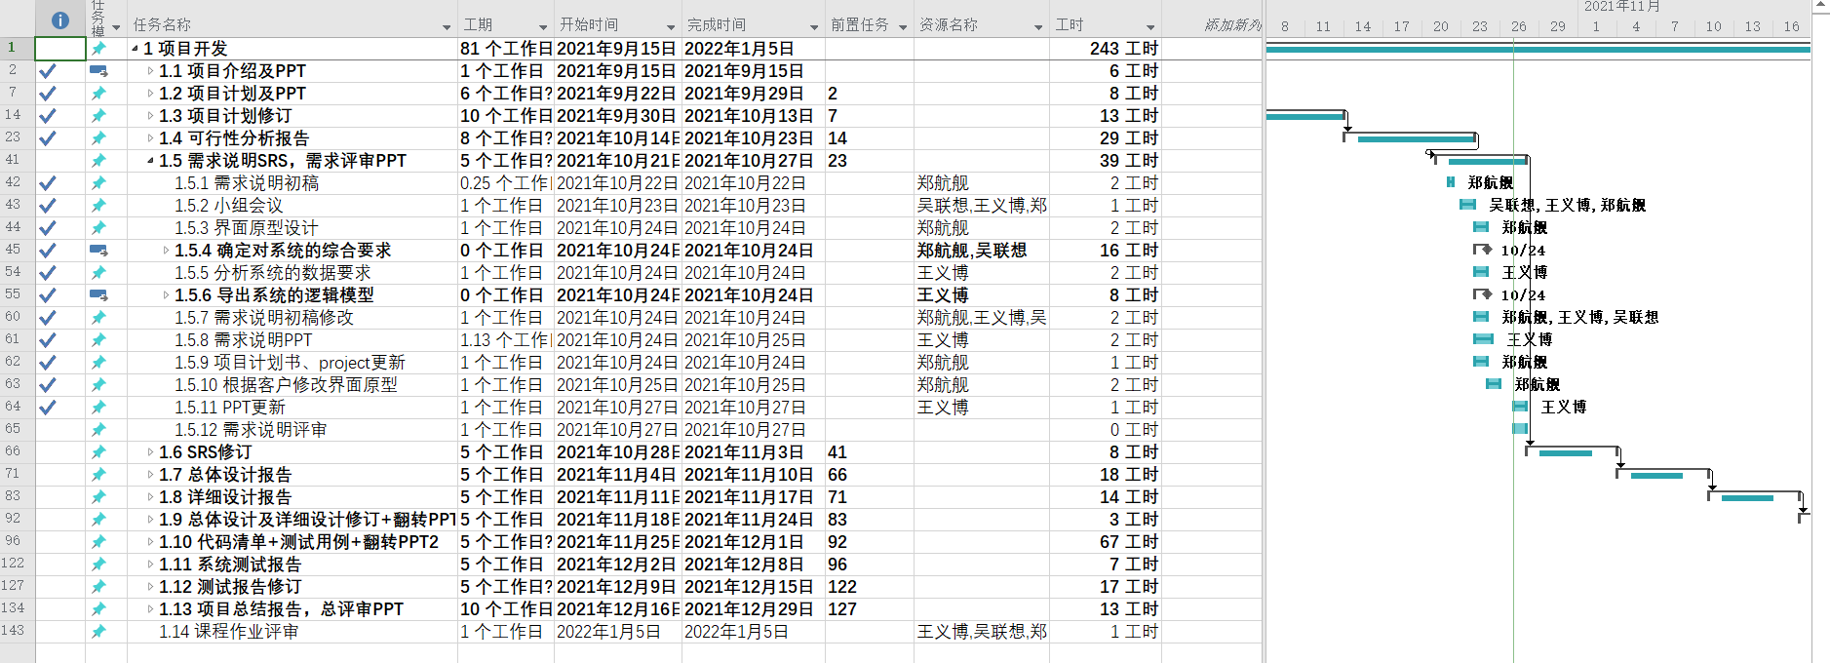
甘特图

Slide 25
参考资料与小组分工
04

Slide 26
参考资料
整体：
1.《计算机软件需求规格说明规范》（GB/T9385-2008）
2.《表白墙网站项目开发计划书》
3.《表白墙网站项目开发可行性分析报告》
4.《软件工程导论》（张海藩、牟永敏编著第六版）
5.《计算机软件产品开发文件编制指南》(GB8567—88）

Slide 27
小组分工
根据会议纪要，组内成员说明自己在此次项目计划制定中担当的角色，然后小组内部互相匿名打分，取平均值。
吴联想：系统的综合要求、需求规格说明、明确用户类别和用户代表
郑航舰：系统的综合要求、需求规格说明、界面原型制作
王义博：系统的数据要求、逻辑模型、 PPT制作

Slide 28
感谢观看！

